Slide 1
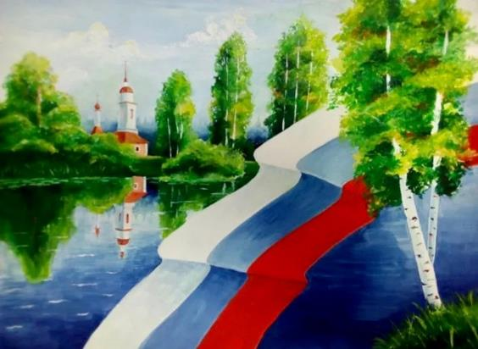
Муниципальное автономное образовательное учреждение дополнительного образования «Алтайский районный детско-юношеский центр» Учебный проект
«Родина ты моя»
Шварц Елена Леонидовна ,
Педагог дополнительного образования
2022-2023 учебный год

Slide 2
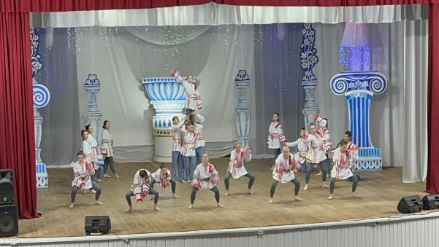
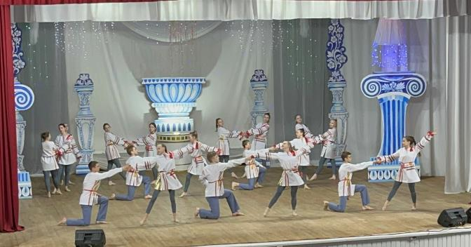

Slide 3
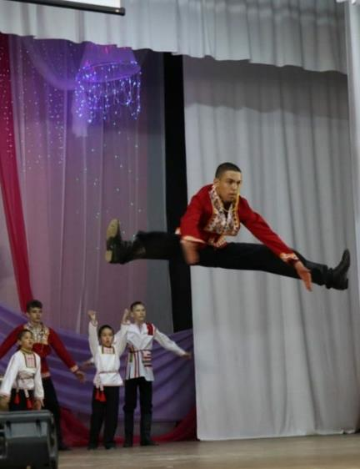
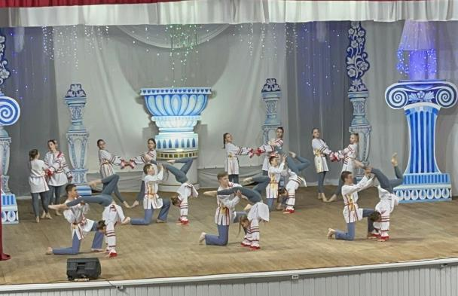

Slide 4
Цель проекта:
Создание ситуации успешности, демонстрация успехов обучающихся коллектива современного и эстрадного танца, театра песни и танца «Сюрприз»

Slide 5
Вопросы учебной темы:
Может ли стилизованный народный танец влиять на эмоциональное развитие детей?
Какие условия необходимы для занятий танцами?
Знакомы ли дети со стилистикой русской культуры?
Знают ли дети что такое «русский танец»?
Учебные предметы: Эстрадный танец.
Участники: Обучающиеся старшей группы (13-18 лет)

Slide 6
Дидактические цели проекта:
-формирование эстетической культуры;
-практическая реализация имеющихся у обучающихся знания о эстрадном танце;
-приобщение к творчеству через русский танец;
-формирование танцевальных навыков;
-раскрытие творческого потенциала обучающихся;
-реализация творческих интересов обучающихся;
- Патриотическое воспитание;

Slide 7
Методические задачи:
-познакомить детей с особенностями исполнения стилизованного эстрадного танца;
-приобщение детей к танцевальному искусству русского народа;
-развить танцевальные и музыкальные способности;
-научить основам танцевального искусства;
-сформировать культуру поведения;
-сформировать активную позицию обучающихся в массовых мероприятиях ДЮЦа и района
-Воспитывать патреотизм, любовь к своей Родине;

Slide 8
Темы самостоятельных исследований:
История русского танца (сообщения, рефераты по теме)
История русского костюма (сообщения, рефераты по теме)
Просмотр видеоматериала, обсуждение

Slide 9
Результаты представления исследований
Проекты ученических групп:
реферат на тему «Русский танец»,
презентация «Народно- стилизованный костюм»,
видеосъемка танцевального номера,
презентация «Танец – зеркало души»,
совмещение музыкальных композиций (эстрадная, современная)
Итоговая реализация проекта:
показательный танцевальный номер на отчётном концерте
театра песни и танца «Сюрприз».

Slide 10
Этапы и сроки проведения проекта:
1. Вводная лекция на тему «История русского танца, истоки, традиции»,
«Народный костюм», индивидуальное – сообщения на тему «Народный стилизованный Танец», «Эстрадная музыка» (совмещение музыки: современная, эстрадная)
- сентябрь - октябрь 2022 –2023 учебного года.
2. Тестирование учащихся, отгадывание музыкального стиля , образов русского народа
- ноябрь 2022 –2023 учебного года.
3. Работа над созданием презентаций «нородно-стилизованный костюм» и «Танец –зеркало души»
- январь - март 2022 –2023 учебного года.
4. Постановка танца «Родина ,ты моя», представление результатов коллективной работы,
Презентация «Родина ,ты моя»
- сентябрь - май 2022 –2023 учебного года.

Slide 11
Материалы УМП:
Сообщение на тему: «Русский танец»
Стиль, образ, музыка: «За тебя Родина, мать»
Кроссворд: «Русский танец»
Презентация: «О России, с любовью»
Презентация: «Народно-стилизованный костюм»

Slide 12
СПАСИБО ЗА ВНИМАНИЕ!

